Slide 1

Программирование
на языке Python

Slide 2
Модуль 2. Управляющие конструкции
Строка как последовательность
Ветвление
Циклы
Простой ввод и простой вывод
Последовательности и циклы
Практикум

Slide 3
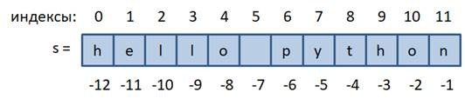
Строка как последовательность. Индексы, срезы(slice).

Slide 4
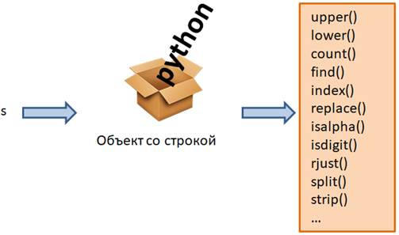
Строка как последовательность. Индексы, срезы(slice).

Slide 5
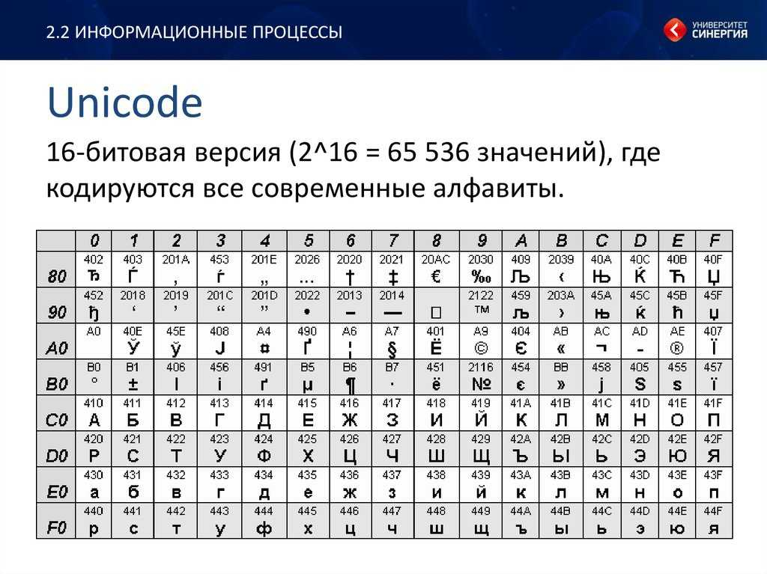
Кодирование и декодирование строк
таблица символов
Unicode

Slide 6
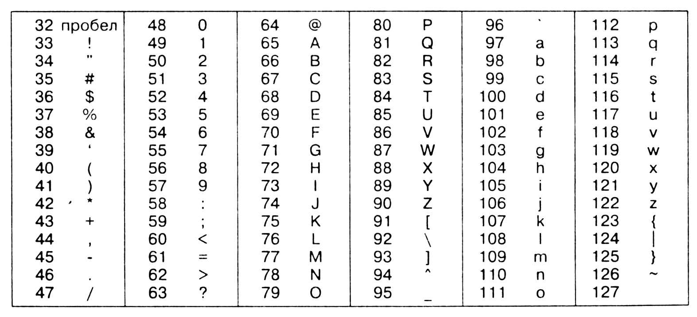
Кодирование и декодирование строк
1 байта
2⁷ = 128
100 % совместимость с 7-битной кодировкой ASCII
ASCII - American standard code for information interchange
print (ord('A'))
UTF-8 - Unicode Transformation Format,
8-bit — «формат преобразования Юникода
print (chr(100))

Slide 7
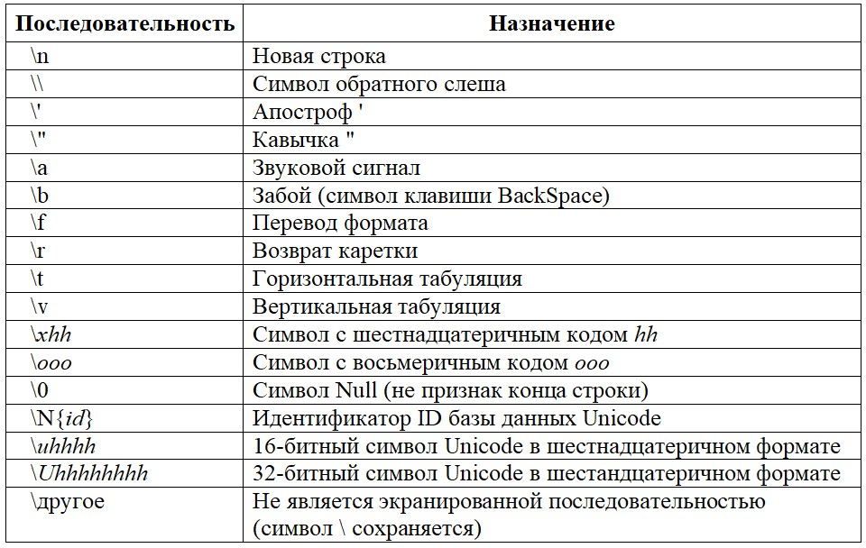
Спецсимволы Python

Slide 8
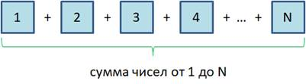
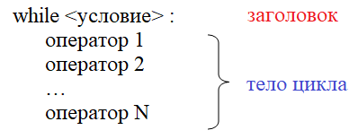
Цикл while и for. Тип данных range.

Slide 9
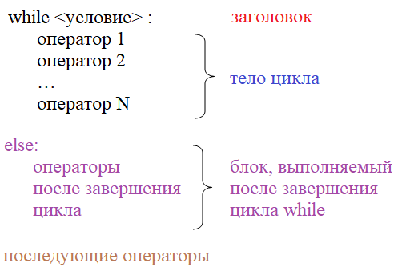
Цикл while и for. Тип данных range.

Slide 10
Операторы not, and, or и их приоритеты
x and y
Сначала оператор and оценивает выражение x, и если оно равно False, то возвращается его значение. Если оно равно True, то оценивается второй операнд - y и возвращается значение y.
x or y
Сначала оператор or оценивает выражение x, и если оно равно True, то возвращается его значение. Если оно равно False, то оценивается второй операнд - y и возвращается значение y. Например

Slide 11
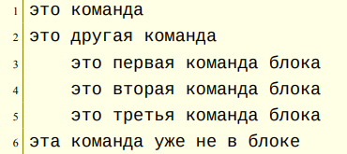
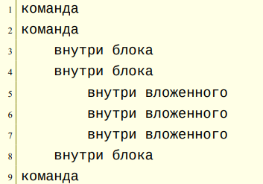
Условный оператор if, тернарный оператор

Slide 12
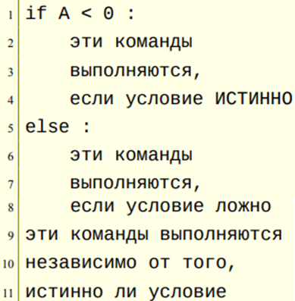
Условный оператор if, тернарный оператор

Slide 13
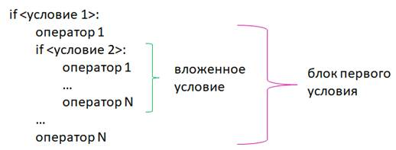
Условный оператор if, тернарный оператор

Slide 14
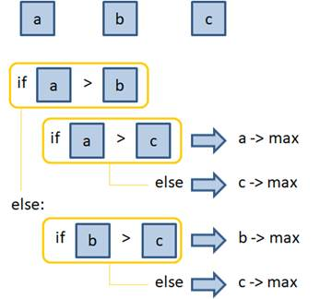
2.2 Условный оператор if, тернарный оператор

Slide 15
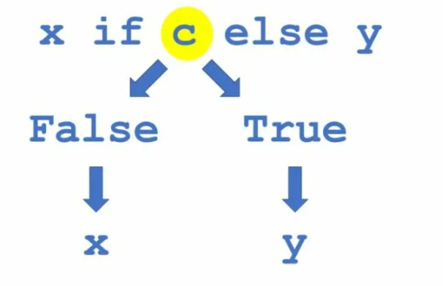
2.2 Условный оператор if, тернарный оператор

Slide 16
2.2 Логический тип bool. Операторы сравнения и операторы and, or, not
True – истина
False – ложь

Slide 17
Цикл while и for. Тип данных range.

Slide 18
Цикл while и for. Тип данных range.

Slide 19

Спасибо
за внимание!
Домашнее задание

Slide 20
Практические кейсы
Напишите функцию read_last(lines, file), которая будет открывать определенный файл file и выводить на печать построчно последние строки в количестве lines (на всякий случай проверим, что задано положительное целое число). Протестируем функцию на файле article.txt со следующим содержимым: Вечерело Жужжали мухи Светил фонарик Кипела вода в чайнике Венера зажглась на небе Деревья шумели Тучи разошлись Листва зеленела

